Slide 1


Masterpiece
B10609002 李丞彥
B10630306 莊淯淳
B10609033 林佑錡
B10630349 朱梓蕓

Slide 4
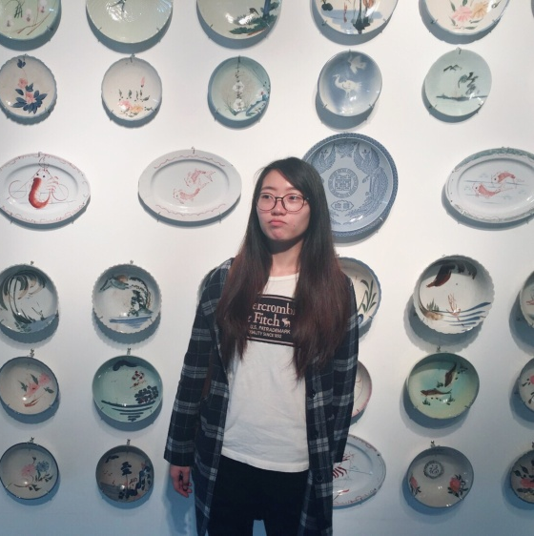
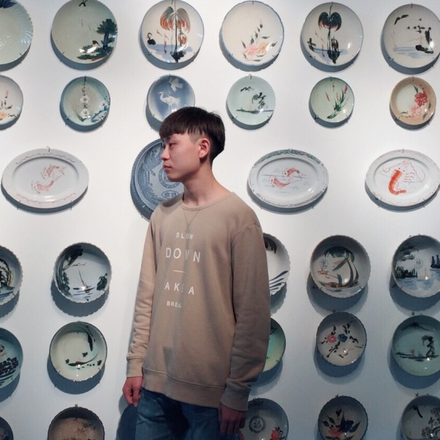
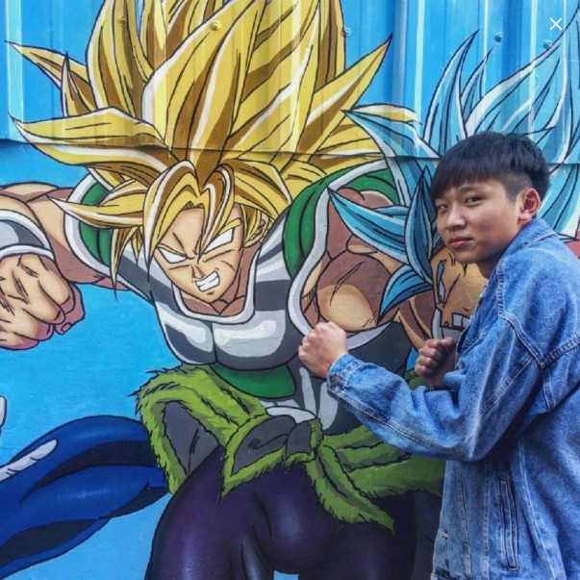
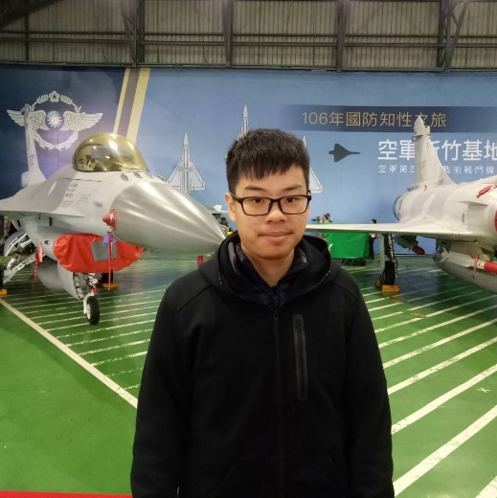
組員介紹
朱梓蕓
李丞彥
林佑錡
莊淯淳

Slide 6

開發動機
歷史傳遞
資料處理
圖形表達
聯想、創意、表達與推理能力
1
歷史傳遞
2
資料處理
3
圖形表達
4
聯想、創意、表達與推理能力

Slide 8
前&後端｜規劃時程｜遊戲內容
前&後端
前端
後端
版面配置
Python
後端
後端
資料庫
My SQL
Sever

Slide 9
前&後端｜規劃時程｜遊戲內容
規劃時程
簡報繳交github
前端介面開發
後端伺服器架設
資料庫串連
前後端整合
4/20
4/21 – 5/05
5/06 – 5/26
5/27 – 6/02

Slide 10

前&後端｜規劃時程｜遊戲內容
遊戲內容
人數限制
2 – 4 (人)
人數限制：2 – 4 (人)
答題方式：搶答制 (有人答對後馬上進行下一題)
得分方式：猜對方 (2分) & 出題方 (1分)
結束方式：每人五題，出完為止<有n人，就有5n題，每人輪流出一題，至5n即結束>
同分解決辦法: 得分相同者先達到該得分者勝(猜得先)
答題方式
搶答制
(有人答對後馬上進行下一題)
得分方式
猜對方 (2分)
出題方 (1分)
結束方式
每人五題，出完為止
<有n人，就有5n題，每人輪流出一題，至5n即結束>

Slide 12
初始架構｜
初始架構
畫面1:
初始登入 & 榮譽榜
(彈出: Create / search room)
畫面2:
Room & draw
(彈出: 結算)
Additional: ads

Slide 14
自古以來人類歷史中記載著許多文字內容，但是圖畫可以傳遞無法利用文字記載的歷史，想要傳遞故事與習俗給下一代就需要有良好的表達與理解能力，否則一個民族的傳統很容易就因此而消失了。
在現今的公司也是如此，當你有一個好的主意但是往往無法第一手交給一級主管，只能透過一層一層往上報告。如果無法清楚理解前一個人的意圖或是想法，再經過自己的思想統整後傳遞給下一位主管，到最後的結果可能與設計者最初想法有天壤之別。
表達方式有很多種其中文字的表達效果比不上一幅好的圖畫。如果想傳遞一個詞或是一個思想可能需要透過一段的文字來表示，但是一張好的圖畫可以讓人短時間內就接收到你想表達的內容。所以我們設計了這款能跟朋友與家人間一起遊玩的休閒益智遊戲來訓練聯想、創意、表達與推理能力的極限。

Slide 15
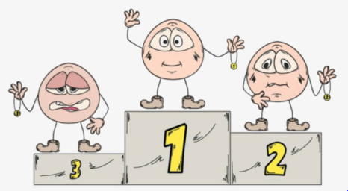
前&後端｜規劃時程｜遊戲內容
遊戲內容
榮譽榜(格式)
階級: 種子→發芽→開花
300 - ???
200 - ???
100 -見習生(種子)
積分
初始: 100分
第一名(+10)
第二名(+5)
第三名(+0)
第四名(-10)
人數限制：2 – 4 (人)
答題方式：搶答制 (有人答對後馬上進行下一題)
得分方式：猜對方 (2分) & 出題方 (1分)
結束方式：每人五題，出完為止<有n人，就有5n題，每人輪流出一題，至5n即結束>
同分解決辦法: 得分相同者先達到該得分者勝(猜得先)
第一名(+5)
第二名(+0)
第三名(-5)
第一名(+5)
第二名(-5)
4 煞氣a肯尼
5 乂o肯尼o乂

